Slide 1
Kickstart 2021 roundB A
Strictly increase -> 같거나 작으면 안되고 계속해서 증가해야함
문제 요구 사항
i번째 알파벳 이 본인 포함 이전까지 최대로 strictly increase 된 개수

Slide 2
변수: count -> strictly increase되고있는 갯수
A | B | C | A | B | C | D | C | B | A
1
2
3
1

Slide 3
Kickstart 2021 roundC A
Palindrome 좌우 대칭인 글자
ex)소주만병만주소, 토마토, racecar
Lexicographically 사전순

Slide 4
Naïve way O(N*K)
N = 5, K = 5, S = abcde
a | a | a | a | a
b
c
b
d
e
c

Slide 5
More efficient O(N/2*K)
앞이나 뒤 절반만 확인 하면 되는데 보통 사전순이면 앞이 더 작은 것을 이용
a | a | a | a | a
b
b
c
d
e
a
b

Slide 6
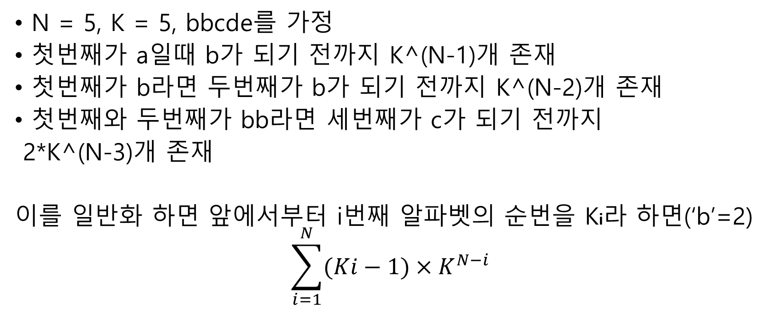
Most efficient O(N)
N = 5, K = 5, bbcde를 가정
첫번째가 a일때 b가 되기 전까지 K^(N-1)개 존재
첫번째가 b라면 두번째가 b가 되기 전까지 K^(N-2)개 존재
첫번째와 두번째가 bb라면 세번째가 c가 되기 전까지
2*K^(N-3)개 존재
이를 일반화 하면 앞에서부터 i번째 알파벳의 순번을 Ki라 하면(‘b’=2)
$$\sum_{i=1}^{N}{(Ki−1)×K^{N−i}}$$

